Slide 1
HÜCRE BÖLÜNMESİ VE KALITIM
DNA ve Genetik Kod

Slide 2
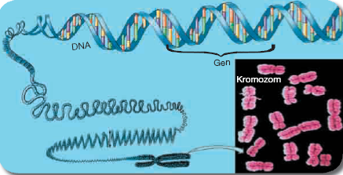
DNA
Kromozomlar DNA ve özel proteinlerin birleşmesiyle oluşur.
DNA, hücrenin yönetici molekülüdür ve beslenme, solunum, üreme gibi tüm canlılık faaliyetlerini yönetir. DNA'nın yapısında kalıtsal özelliklerimize etki eden gen bölgeleri bulunur.

Slide 3
DNA Modeli
Bilim insanları James Watson (Ceyms Vatsın) ve Francis Crick (Fırensis Kırik) birlikte çalışarak DNA modelini hazırlamıştır.
Nükleotitler DNA'nın temel yapı birimleridir. Bir nükleotidin yapısında aşağıdaki gibi fosfat, şeker ve organik baz bulunur. Organik bazlar adenin (A), timin (T), sitozin (C) ve guanin (G)'dir.

Slide 4
Nükleotitler hangi organik bazı içeriyorlarsa o bazın ismiyle adlandırılır. Örneğin adenin bazını içeren nükleotit "adenin nükleotit", guanin bazını içeren nükleotit "guanin nükleotit" olarak adlandırılır.

Slide 6
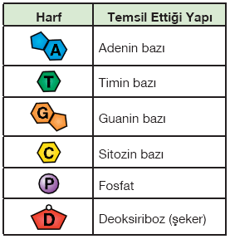
DNA molekülünde bulunan yapılar harflerle gösterilir. Hangi harfin ne anlama geldiği yandaki tabloda görülmektedir.

Slide 7
DNA'da, nükleotitler bir iplik oluşturacak şekilde bir araya gelirler. Bu iplikte her zaman adeninin karşısına timin, sitozinin karşısına guanin nükleotidi gelir.
DNA, iki iplikten oluşur. Birbirinin etrafında dolanan bu iplikler, DNA'nın bükülmüş bir merdiven gibi görünmesine sebep olur. Bu şekil ikili sarmal olarak adlandırılır.

Slide 8
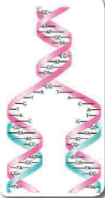
DNA’nın Kendini Eşlemesi
Hücre bölünmesi öncesinde hücredeki DNA molekülü miktarı iki katına çıkar. Bu olaya DNA'nı kendisini eşlemesi adı verilir.
DNA kendini eşlerken önce DNA'nın iki ipliği birbirinden ayrılmaya başlar. Daha sonra sitoplazmada serbest hâlde bulunan nükleotitler çekirdeğin içerisine girer ve DNA'nın açılan kısmındaki nükleotitlerle eşleşir.
Bu eşleşme sırasında, adenin nükleotidin karşısına timin nükleotit, sitozin nükleotidin karşısına da guanin nükleotit gelir.
Sonuçta başlangıçtaki DNA molekülünün aynısı olan bir DNA molekülü daha oluşur.

Slide 9
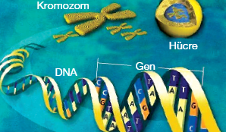
DNA, hücre bölünmesi sırasında kendini eşleyerek yapısında bulunan bilgilerin yeni oluşacak yavru hücrelere geçmesini sağlar.
Bütün canlılarda DNA molekülü adenin, timin, sitozin ve guanin bazlarından oluşmasına rağmen nükleotitlerin sayısında ve dizilişindeki farklılıklar canlıların birbirinden farklı olmasını sağlar.
Kromozomlar DNA'ları, DNA'lar da genetik özellikleri belirleyen genleri taşır. Genler ise nükleotitlerden oluşur.

Slide 10
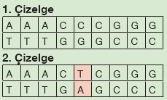
Mutasyon
DNA molekülü kendisini eşlerken hatalar oluşabilir.
DNA dizilimindeki bu değişiklik, farklı genetik özelliklerin ortaya çıkmasına sebep olabilir. Bazen, hücre bölünmesi sırasında kromozomların sayısında artma ya da azalma şeklinde değişiklikler de olabilir. DNA dizilimindeki ve kromozomlardaki değişiklikler mutasyon olarak adlandırılır.
Radyasyon ve bazı kimyasal maddeler mutasyona sebep olabilir:

Slide 11
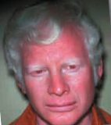
Mutasyonlar, hem vücut hem de üreme hücrelerinde oluşabilir. Üreme hücrelerinde görülen mutasyonlar dölden döle geçme özelliğine sahiptir. Vücut hücrelerinde görülen mutasyonlar ise ancak eşeysiz üreme gösteren canlılarda dölden döle geçebilir.
İnsanların genlerinde meydana gelen bazı mutasyonlar farklı hastalıkların ve genetik bozuklukların ortaya çıkmasına sebep olmuştur. Örneğin; hemofili, orak hücreli anemi, albinoluk, altı parmaklılık, Down sendromu gibi rahatsızlıklar, mutasyon sonucu ortaya çıkmıştır. Aynı şekilde, bazı mutasyonların kansere sebep olduğu da bilinmektedir.

Slide 12
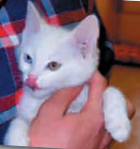
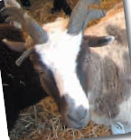
Van kedisinin iki gözünün farklı renklerde olması ve keçilerdeki dört boynuzluluk hayvanlarda görülen mutasyona örnektir.

Slide 13
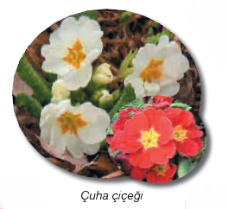
Modifikasyon
Çuha çiçeği ortam sıcaklığı 15-25 °C arasındaki bir ortamda yetiştirilirse çiçeklerin rengi kırmızı, 25-35 °C arasındaki bir ortamda yetiştirilirse çiçeklerinin rengi beyaz olur.
Arı ve karıncalarda larvaların beslenme koşulları değiştiğinde vücut şekilleri ve davranışları değişir. Arı larvaları çiçek tozuyla beslendiğinde işçi arılar, arı sütüyle beslendiğinde ise kraliçe arı oluşur.
Çuha bitkisi, arı ve karıncalarda görüldüğü gibi çevre şartlarının etkisiyle canlılarda ortaya çıkan ve kalıtsal olmayan değişikliklere modifikasyon adı verilir.
Spor yapan kişilerde kasların gelişmesi, yazın güneşli günlerde teninizin bronzlaşması da modifikasyona örnektir.

Slide 14
HÜCRELERİMİZ BİZİM İÇİN BÖLÜNEREK ÇOĞALIYOR, SİZ BÖLÜNMEDEN , EKSİLMEDEN, EKSİLTMEDEN HAYATINIZA GÜZELLİKLER EKLEYEREK ÇOĞALIN…
SİZİ SEVİYORUM.

Slide 15
Mustafa ÇELİK
Fen ve Teknoloji Öğretmeni
Türk Telekom YİBO
Digor/KARS

